Slide 1
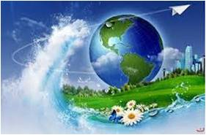
Познавање природе 5. разред
ВАЗДУХ И ЕКОЛОГИЈА

Slide 2
1. Шта је ваздух?
Ваздух је смјеша гасова без боје, укуса и мириса.
2. Заокружи тврдњу која је тачна:
ваздух има сталан облик;
ваздух има масу и тежину којом врши притисак;
ваздух може да се шири и скупља;
3. У саставу ваздуха највише има?
кисеоника;
угљен - диоксида;
азота.

Slide 3
4. Гас који нам омогућава дисање је:
азот;
кисеоник;
водоник.
5. Када се у ваздуху истовремено нађу гасови, дим и магла настаје загађивач који се назива _________.
6. Повежи правилно одговарајуће парове:
фабрике посљедица загађења ваздуха
пошумљавање велики загађивач ваздуха
настанак болести код човјека мјера заштите ваздуха од загађења
смог

Slide 4
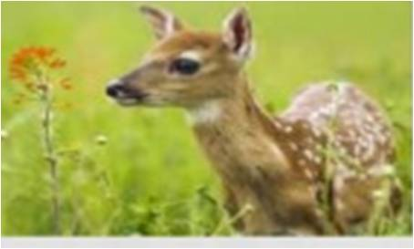
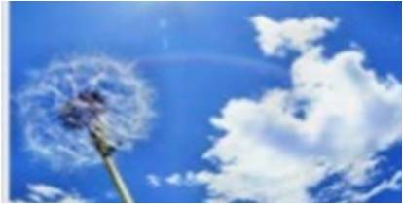
7. Како називамо зелене површине у градовима?
Зелене површине у градовима називамо “плућа града”.
8. Шта је природа и каква може бити?
Природа је све што нас окружује.
Може бити жива и нежива.
9. Повежи појмове:
- водено станиште; - шумска заједница;
- копнено станиште; - ријечна заједница.

Slide 5
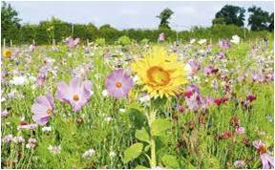
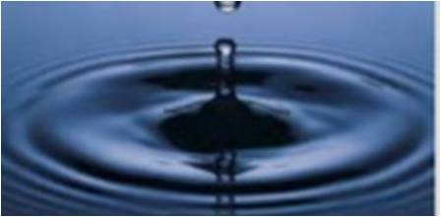
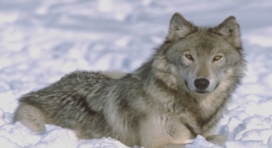
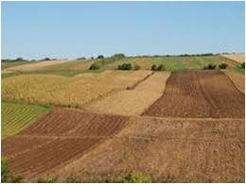
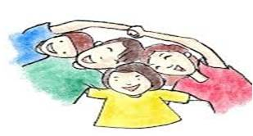
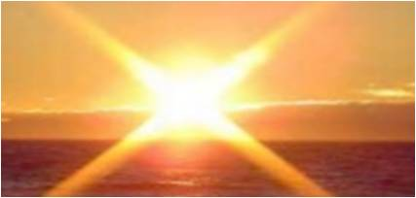
10. Еколошки фактори се дијеле на:
Факторе живе природе: Факторе неживе природе;
- биљке;
- ваздух;
- животиње;
- вода;
- земљиште;
- људи.
- вјетар;
- свјетлост;
- топлота.

Slide 6
11. Поредај појмове правилно тако да добијеш ланац исхране:
Скакавац, змија, трава, гљива, јастријеб, жаба.
скакавац
жаба
трава
змија
ланац исхране
гљива
јастријеб

Slide 7
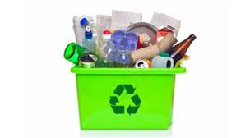
12. У чему је разлика између отпада и смећа?
Отпад је сваки предмет и материјал који одбацујемо зато што га више нећемо користити, али га можемо прерадити.
Смеће је отпад од којег прерадом није могуће добити нови производ.

Slide 8
13. У празна поља, испред наведених појмова, упиши редне бројеве према логичном редослиједу:
5.
депонија
1.
сакупи отпад
4.
комунално предузеће
3.
одложи отпад у контејнер
2.
раврстај отпад
6.
преради отпад

Slide 9
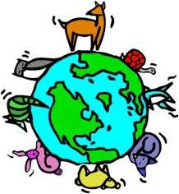
Чувајмо нашу планету!
22. април
Међународни дан планете Земље
11. децембар
Међународни дан планина
2. фебруар
Свјетски дан мочвара
4. октобар
Свјетски дан заштите животиња
21. март
Свјетски дан шума
5. јун
Свјетски дан заштите животне средине
22. март
Свјетски дан вода
22. мај
Свјетски дан разноврсности живог свијета

